Slide 1


Slide 2

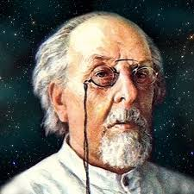
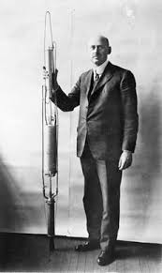
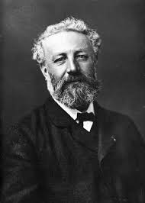
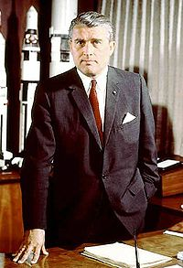
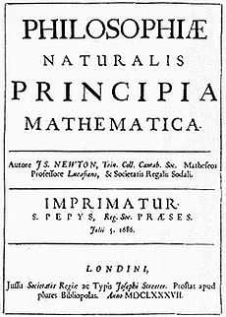
Humanos no Espaço
Newton: Princípios Matemáticos da Filosofia Natural (1687)
Júlio Verne: Da Terra à Lua
Konstantin Tsiolkovsky: teorias
Robert Goddard: 1° foguete
Wernher von Braun

Slide 3
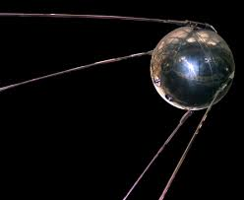
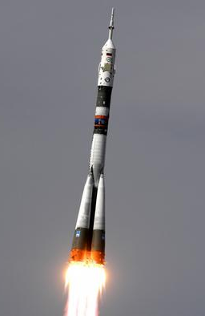
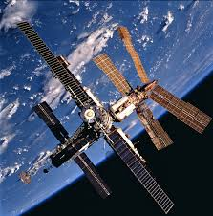
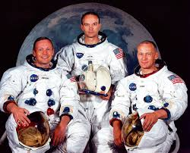
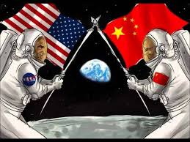
Humanos no Espaço
Corrida Espacial
Sputnik I (1957)
Projeto Apollo
MIR
Estação Espacial Internacional
Abastecimento da ISS

Slide 4
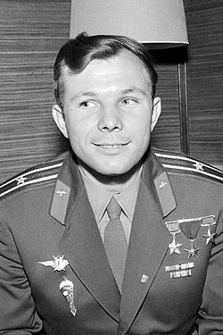
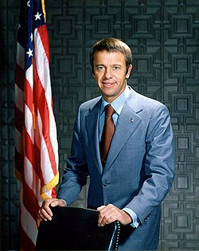
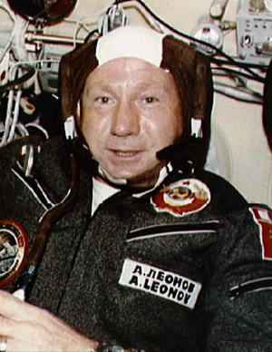
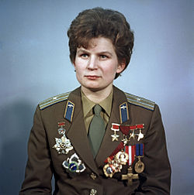
Humanos no Espaço
Yuri Gagarin (1961)
Alan Shepard (1961)
Valentina Tereshkova (1963)
Alexei Leonov (1965)

Slide 5
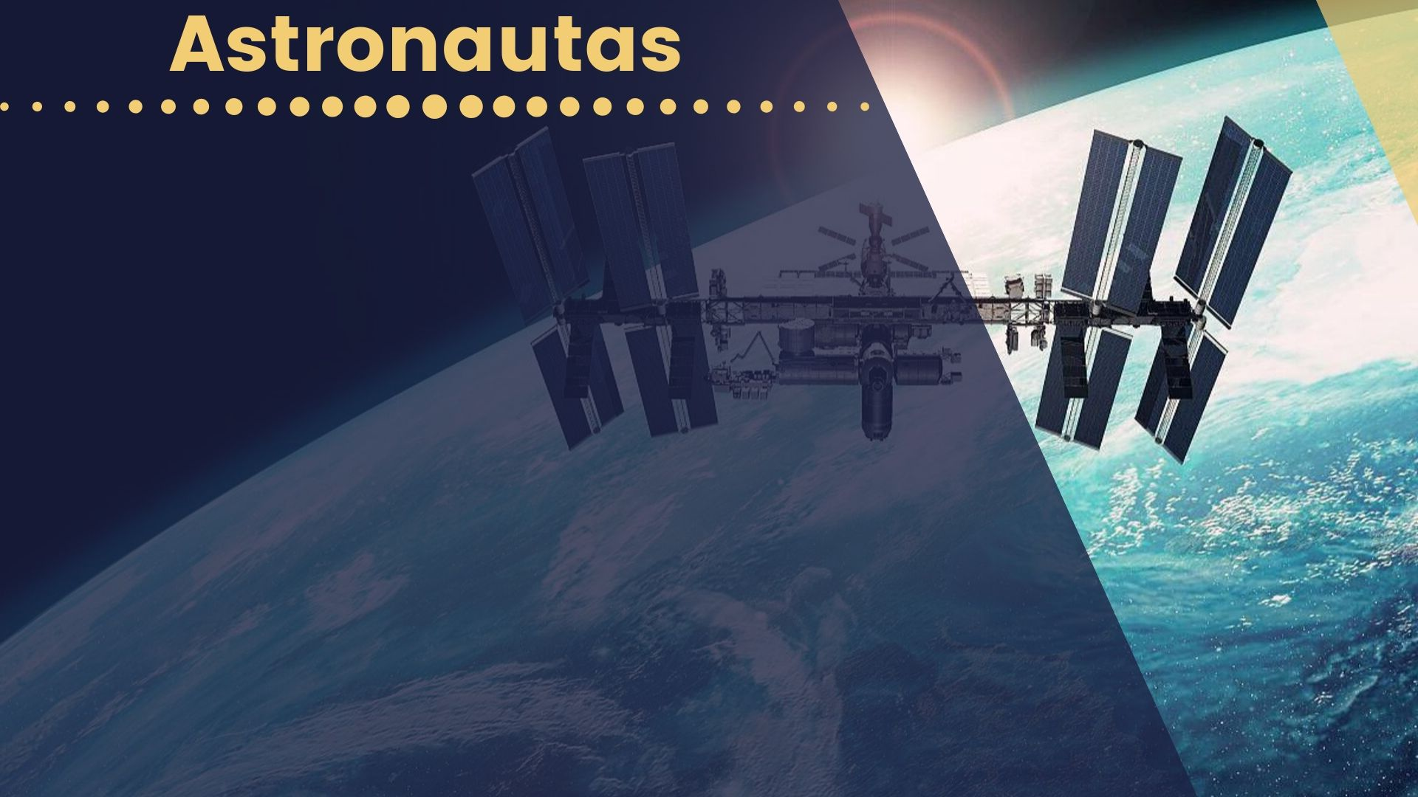
Preparação: treinamento, quarentena, caminhadas espaciais
Viagem: Soyuz
Trajes: pressurizados + oxigênio + água

Slide 6

Objetivos
Suportar a vida em órbita
Pesquisa científica
Notes:
Estações são diferentes de naves pq não têm propulsores

Slide 7
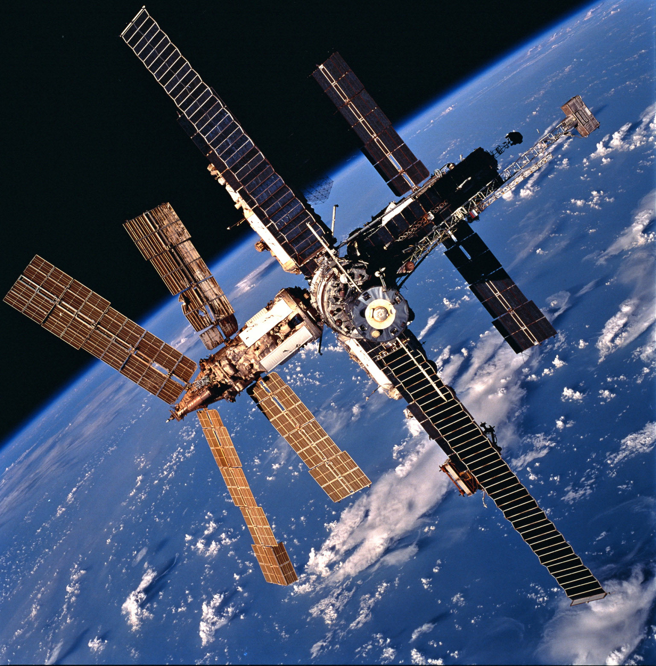
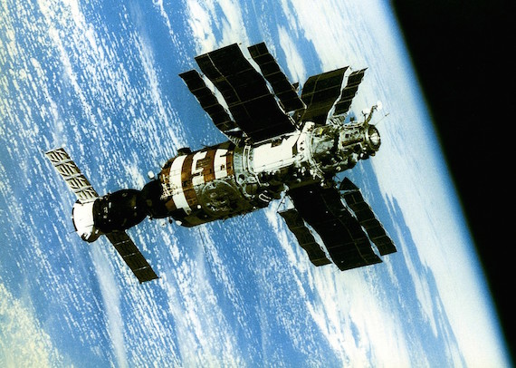
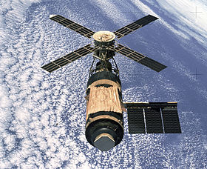
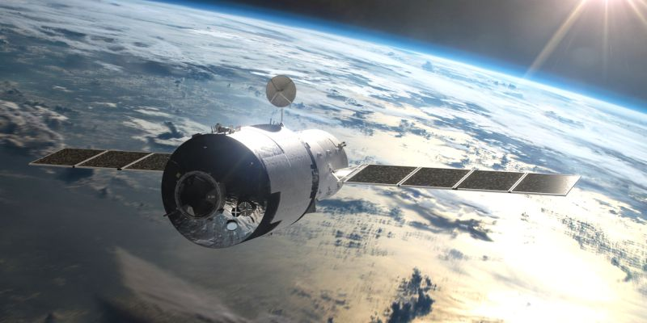
Programa Salyut e Almaz
Skylab
MIR
Estação Espacial Internacional
Tiangong 1
Notes:
Estações são diferentes de naves pq não têm propulsores

Slide 8







Slide 9
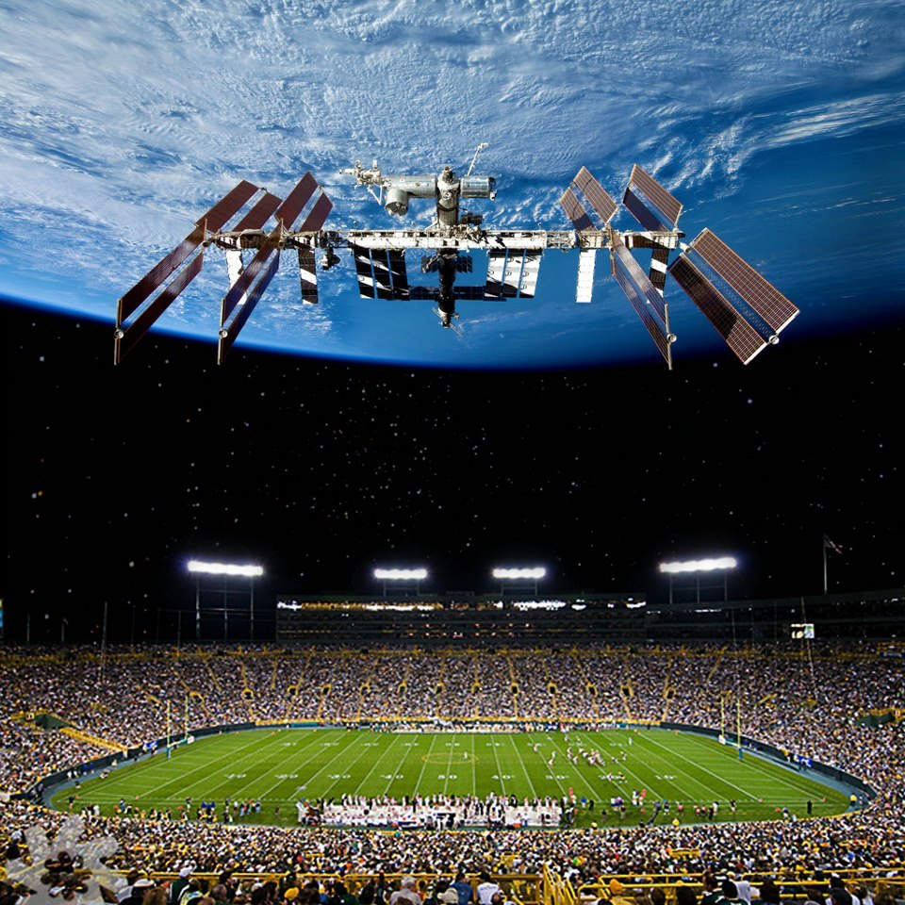
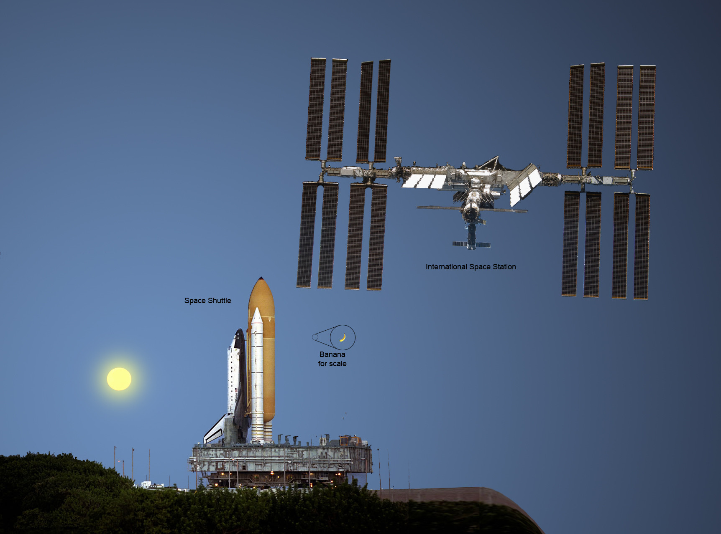

Slide 10
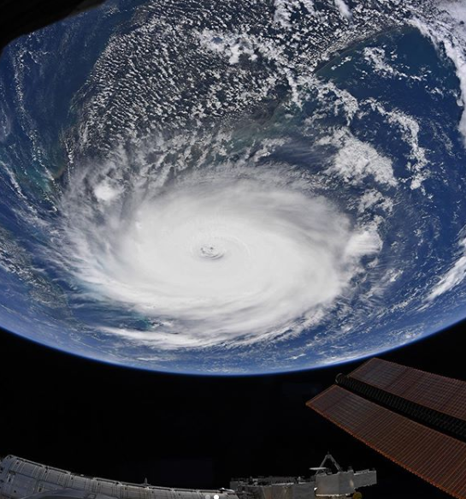
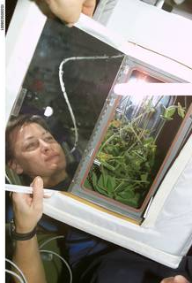
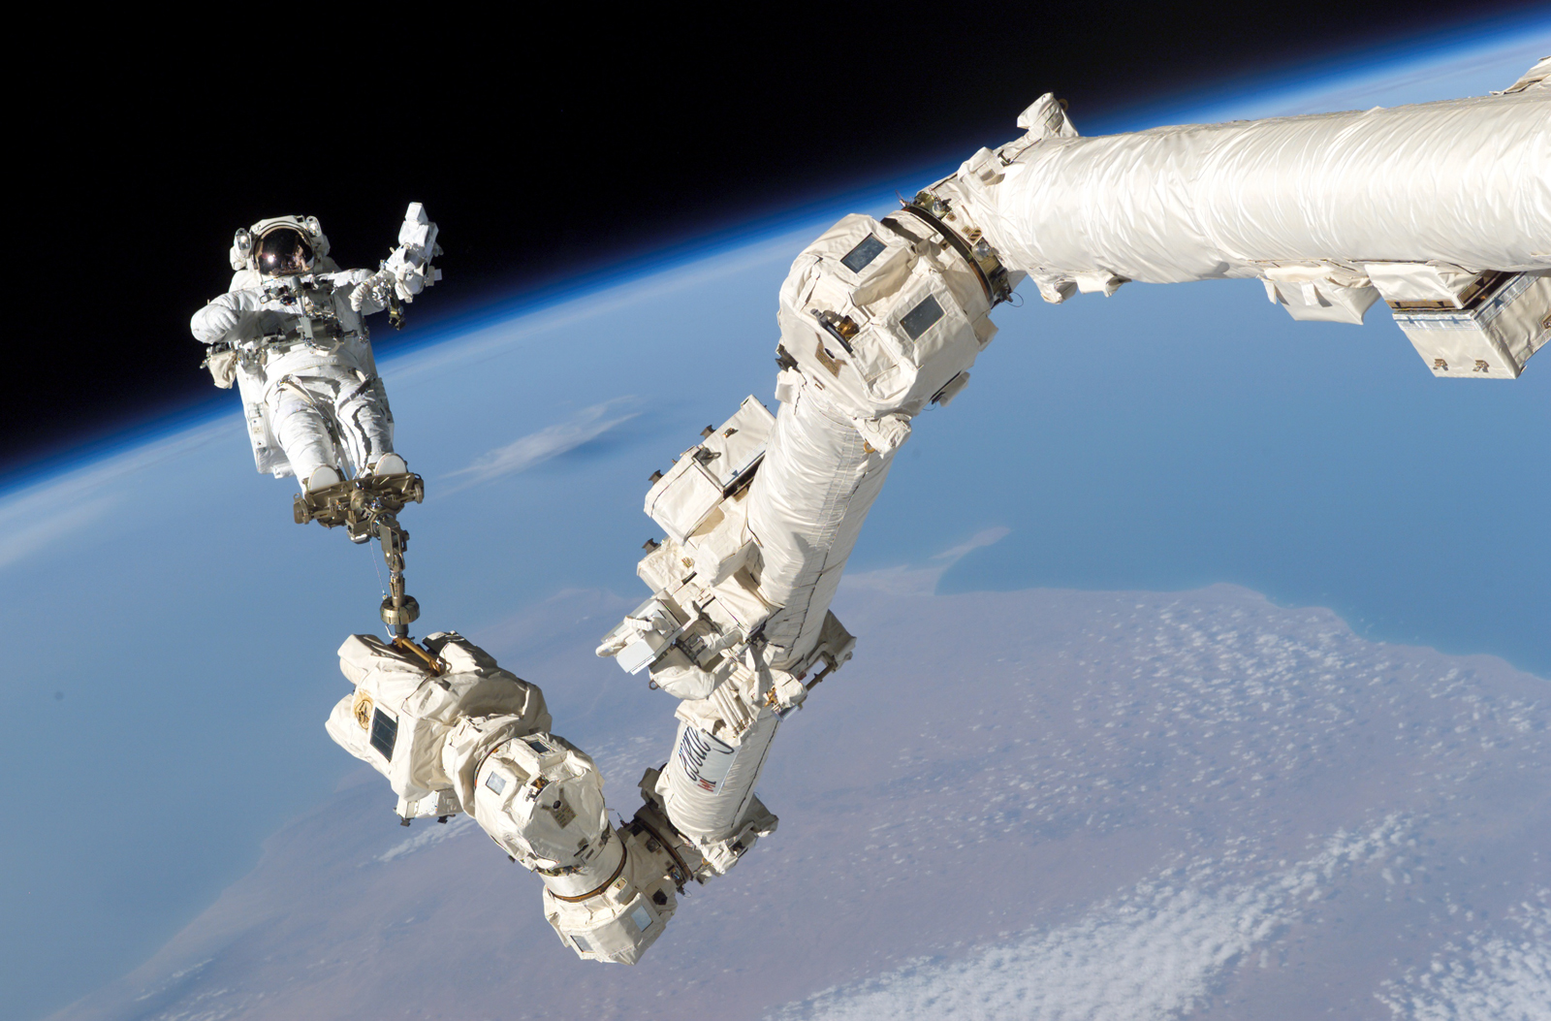
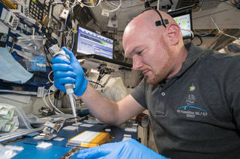
Produção Científica
Filtração de ar
Observação e monitoramento da Terra
Crescimento de cristais proteicos
Robótica
Notes:
investigation observing protein crystals associated with Parkinson’s disease to potentially improve treatments on Earth

Slide 11
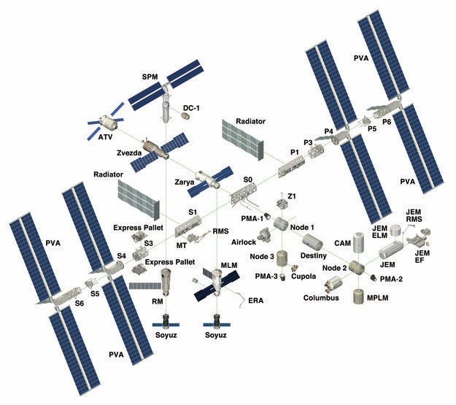
20/11/98

Slide 12
https://clearoutside.com/forecast/50.7/-3.52
https://www.esa.int/Our_Activities/Human_and_Robotic_Exploration/International_Space_Station/Where_is_the_International_Space_Station
Notes:
https://www.esa.int/Our_Activities/Human_and_Robotic_Exploration/International_Space_Station/Where_is_the_International_Space_Station

Slide 13

Fatores limitantes
Falta de gravidade
Micrometeoritos
Temperatura

Slide 14
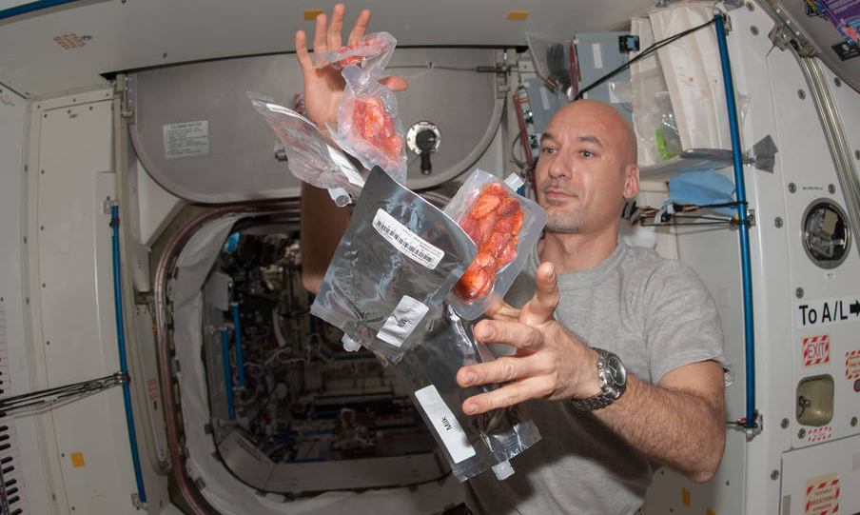
Alimentação
Comida: embalagens individuais + preparo
Bebidas: desidratadas e seladas a vácuo
3 refeições/dia

Slide 15
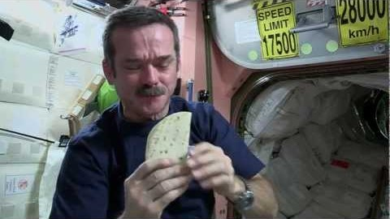
Notes:
https://www.youtube.com/watch?v=AZx0RIV0wss

Slide 16
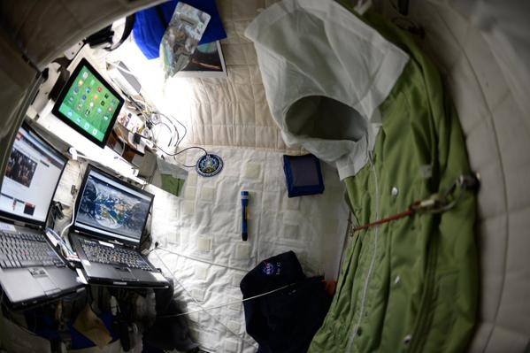
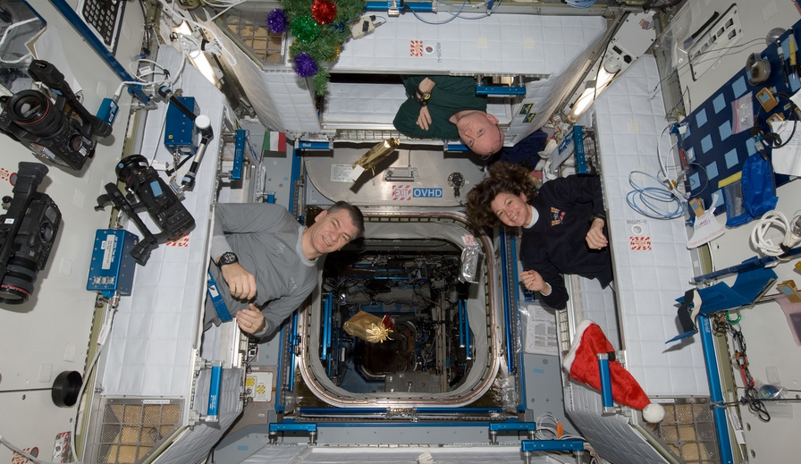
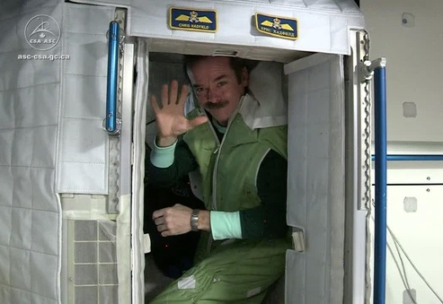
Dormitório
Turnos
Camas horizontais e verticais

Slide 17
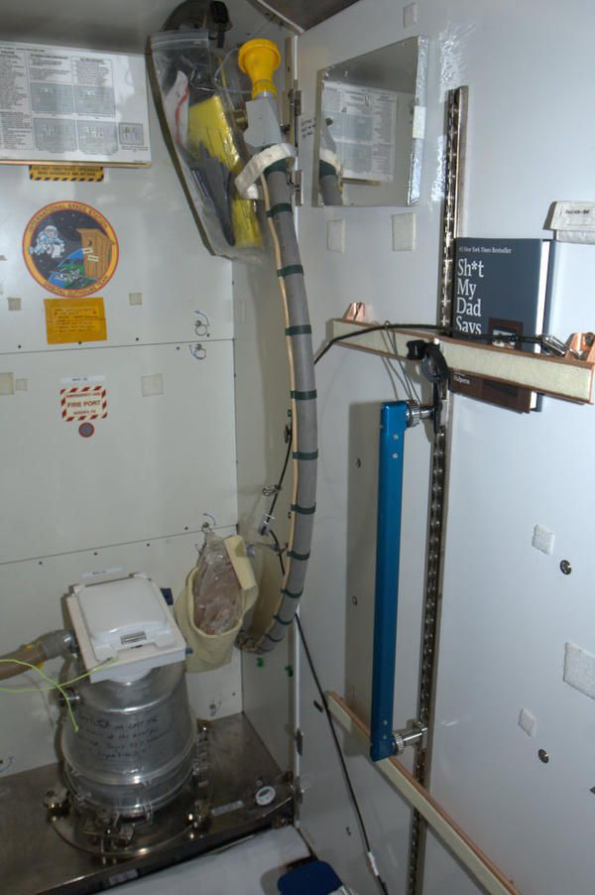
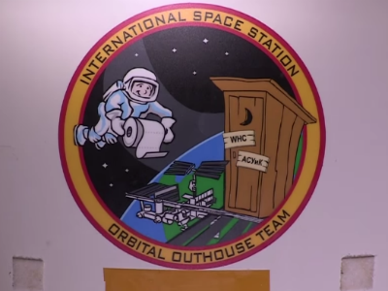
Higiene Pessoal
Toalete: válvulas de aspiração do ar e triturador de resíduos sólidos

Slide 18
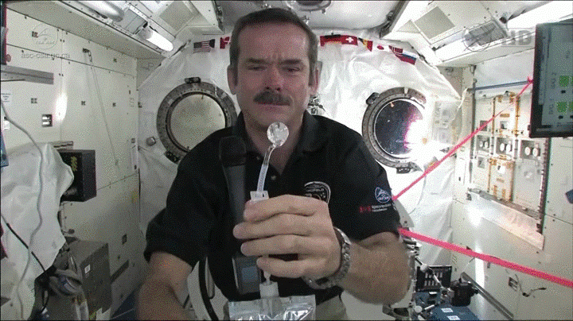
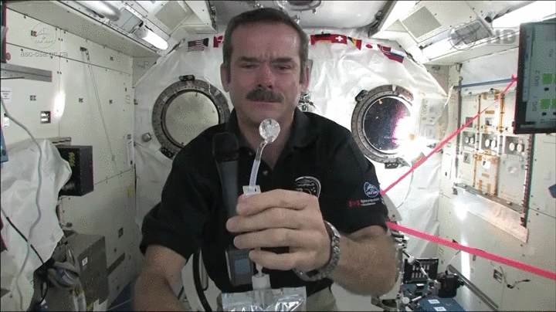
Higiene Pessoal
Higiene bucal: kits
Notes:
https://gizmodo.uol.com.br/como-e-que-astronautas-escovam-os-dentes-lavam-os-cabelos-e-comem-no-espaco/

Slide 19
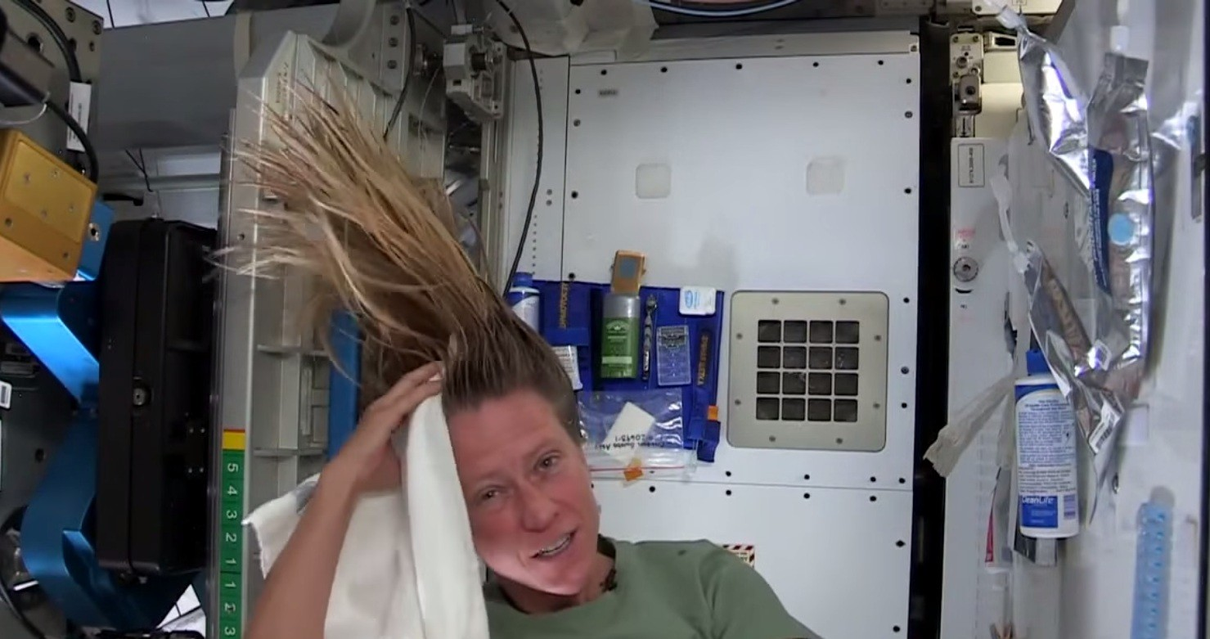
Higiene Pessoal
Banho: não existem chuveiros!!
Toalhas molhadas + sabão

Slide 20
Saúde
Farmácia para ferimentos leves
Equipamentos: desfibrilador, respirador, estetoscópio

Slide 21
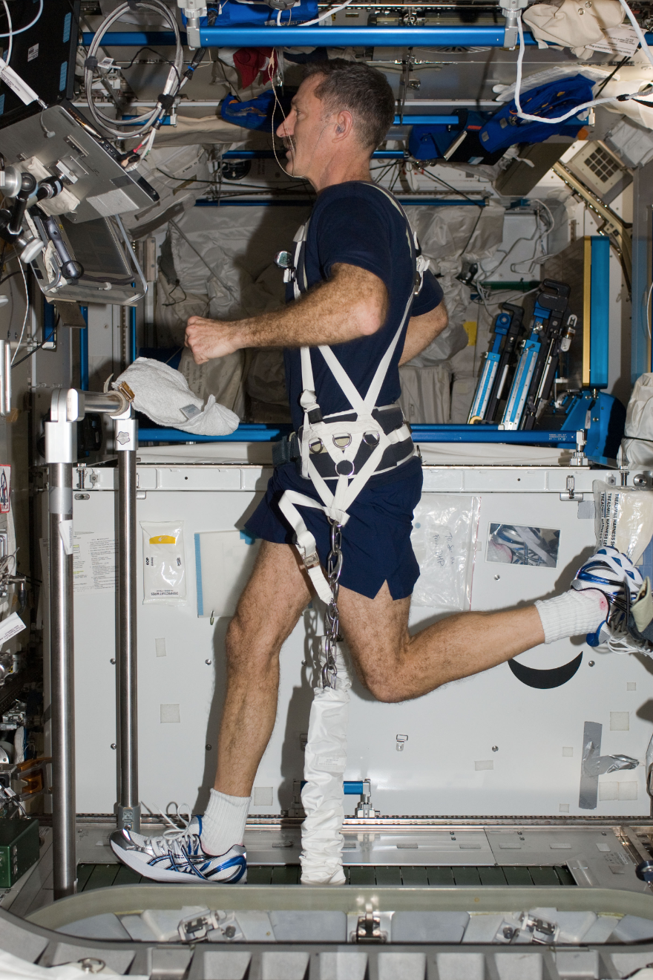
Corpo Humano
Sistema Vestibular (ouvido interno – equilíbrio)
Desorientação
Sistema circulatório: tecido cardíaco
Tecido ósseo absorvido
Motivação

Slide 22
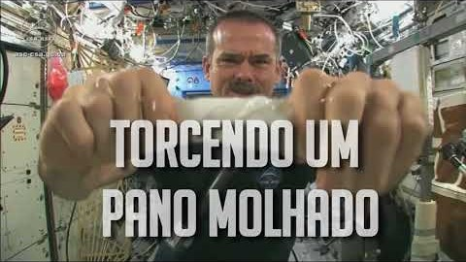

Slide 23
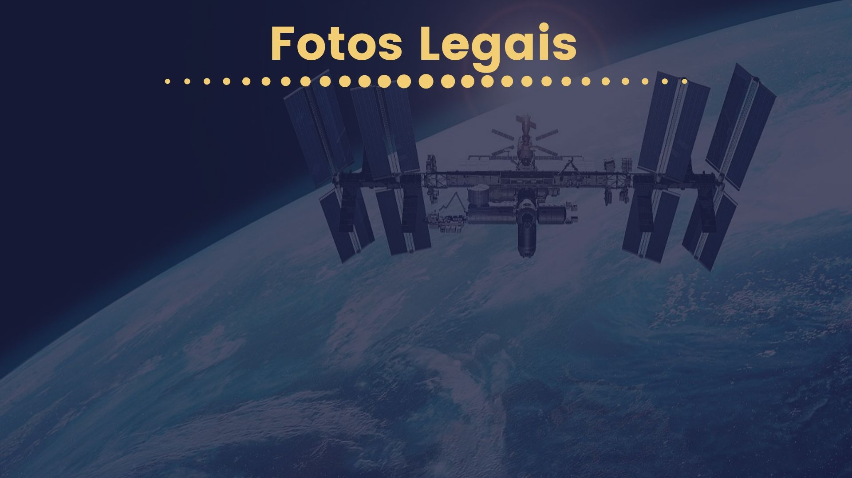
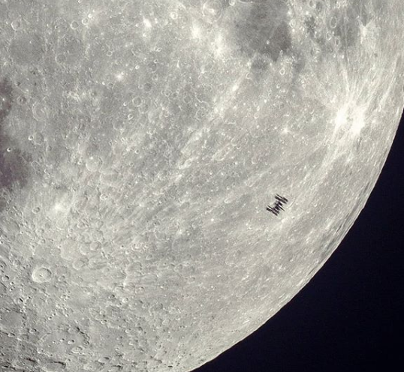
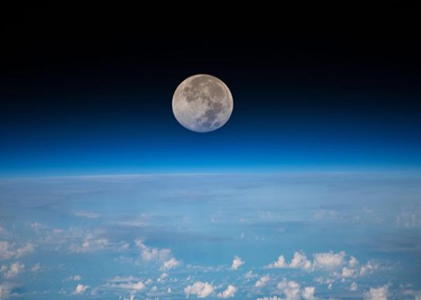

Slide 24
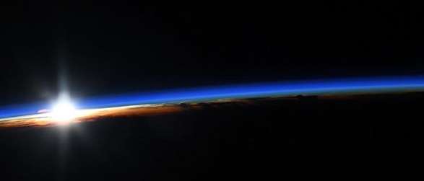

Slide 25
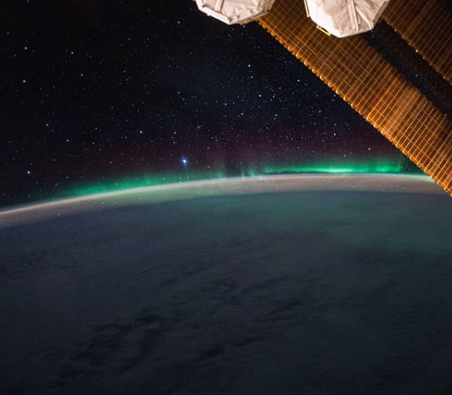
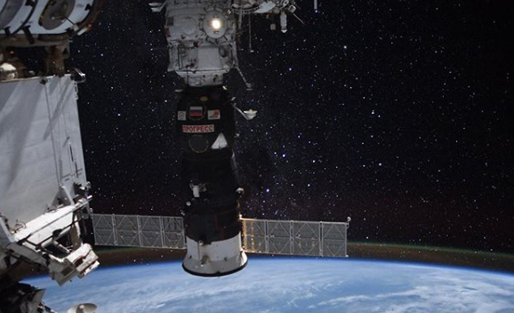

Slide 26
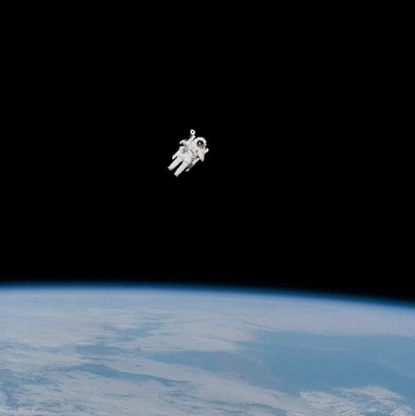
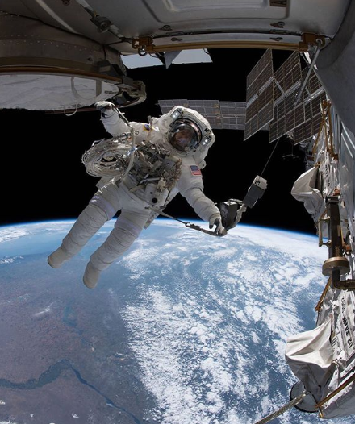

Slide 27
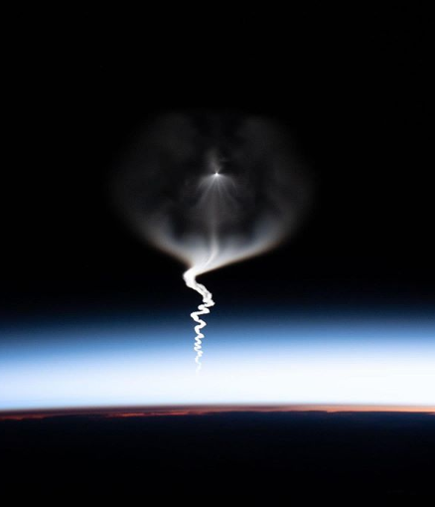
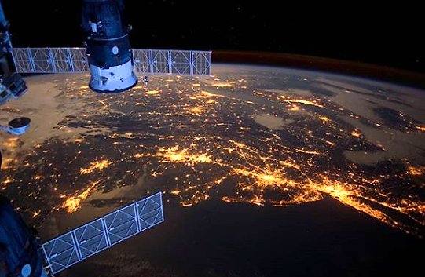

Slide 28
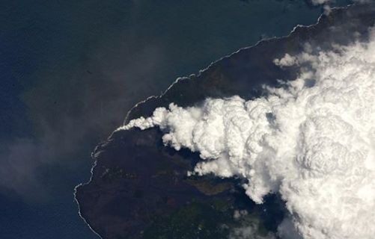
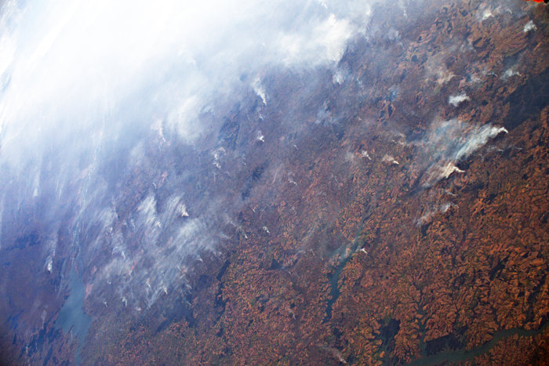

Slide 29


https://www.issnationallab.org
https://www.instagram.com/iss/
https://www.esa.int/Our_Activities/Human_and_Robotic_Exploration/International_Space_Station
https://www.nasa.gov/mission_pages/station/main/index.html
Revista Universo, Editora Abril
https://clearoutside.com/forecast/50.7/-3.52
Obrigada ☺

